Slide 1
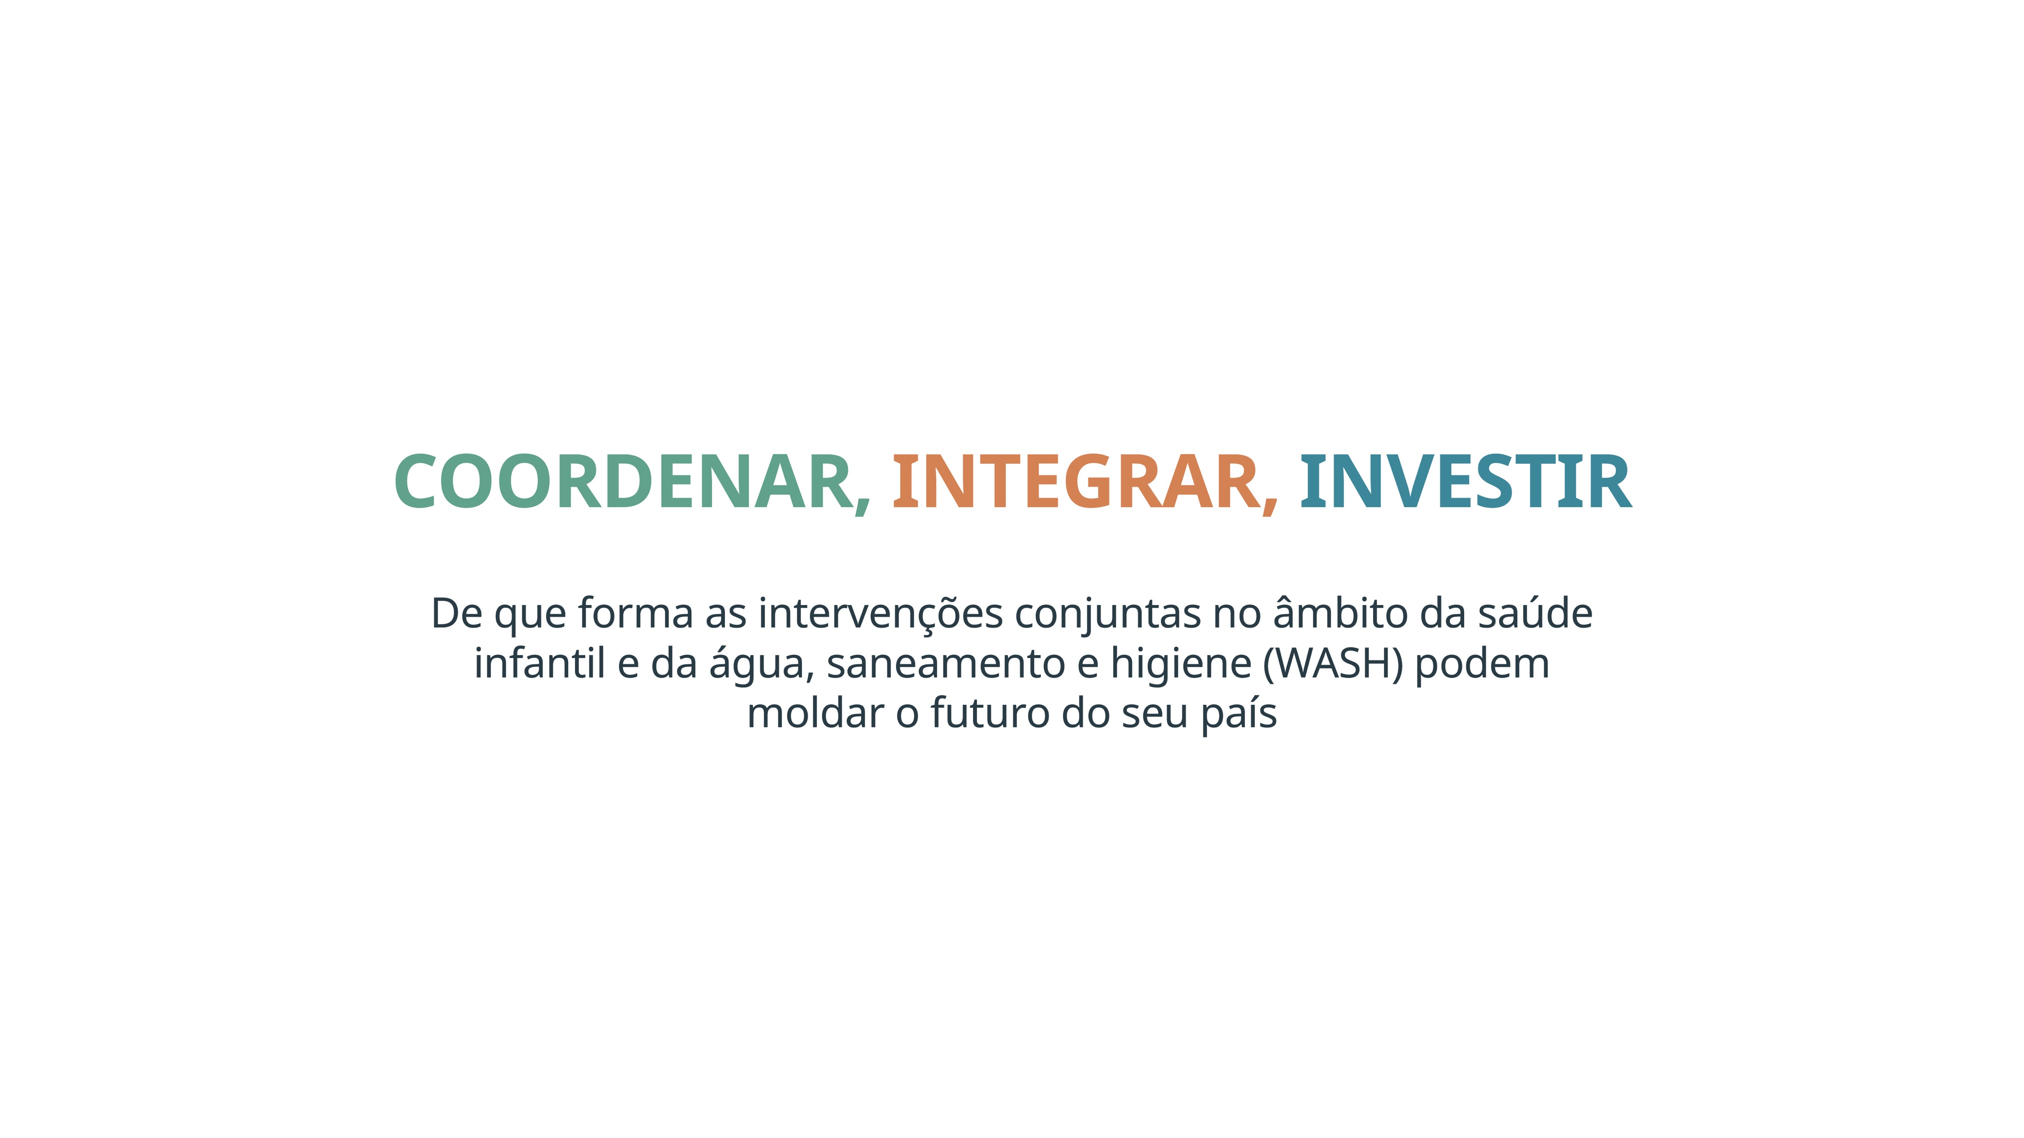
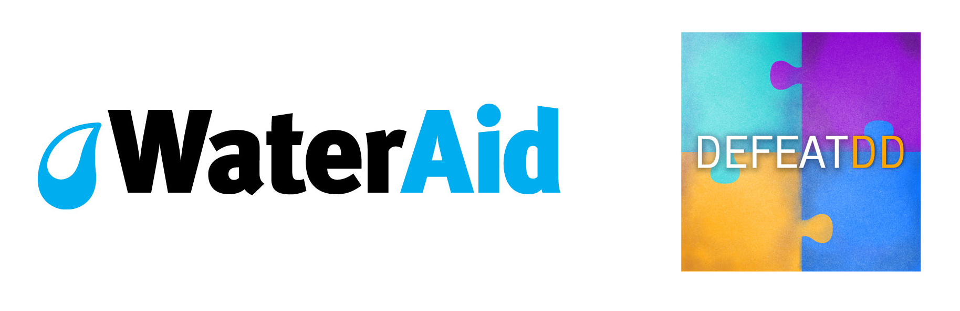
#DefeatDD
#HealthyStart

Slide 2





Investir em ações integradas nos primeiros anos da vida de uma criança cria um ciclo positivo que constrói capital humano, fortalece economias, reduz futuros custos com cuidados de saúde e contribui para o desenvolvimento nacional.
Uma nova análise demonstra que é possível alcançar significativos ganhos em matéria de saúde e uma melhor relação custo-eficácia se
os decisores agirem agora para coordenar, integrar e investir na saúde infantil e em intervenções WASH (sigla inglesa para água, saneamento e higiene).
Notes:
Uma nova análise levada a cabo pela iniciativa contra a diarreia da PATH, a Defeat Diarrheal Disease (Defeat DD) Initiative, e pela WaterAid...

Slide 3
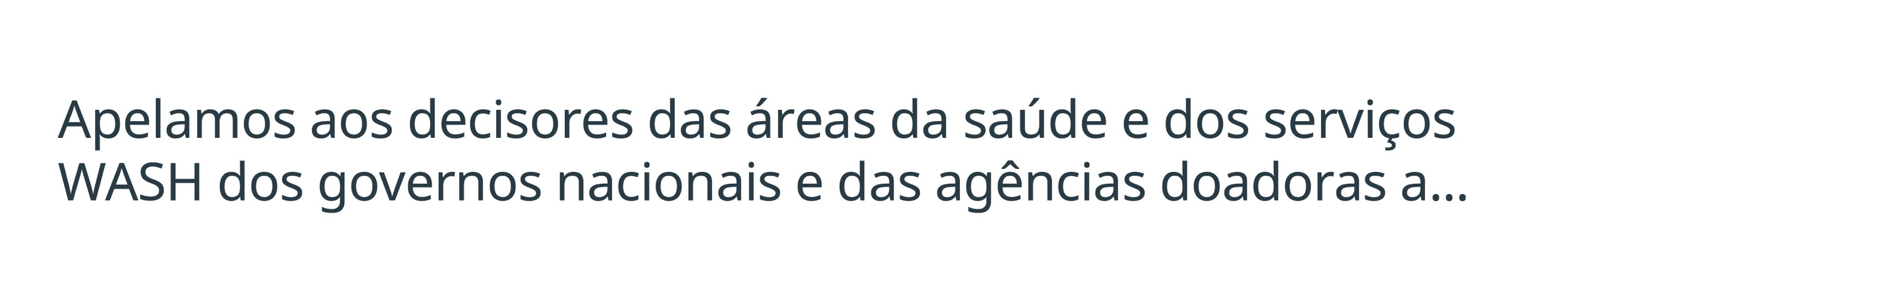





AGIR AGORA
Notes:
COORDENAR: Melhorar a coordenação entre os ministérios da saúde e os ministérios responsáveis pelos serviços WASH e entre equipas alojadas nas agências doadoras. Criar um sentido de propriedade partilhada pelos resultados partilhados.
INTEGRAR: Rapidamente inovar, avaliar e ampliar programas integrados. Entre os pontos de entrada promissores contam-se a colocalização de intervenções de saúde/nutrição infantil e intervenções WASH em áreas e comunidades com múltiplas vulnerabilidades e a integração da promoção da higiene nos programas de vacinação de rotina.
INVESTIR: Instaurar um sistema de financiamento nacional e internacional que apoie e incentive uma abordagem integrada. Os doadores necessitam de defender e possibilitar uma rápida experimentação através de abordagens integradas inovadoras.

Slide 4
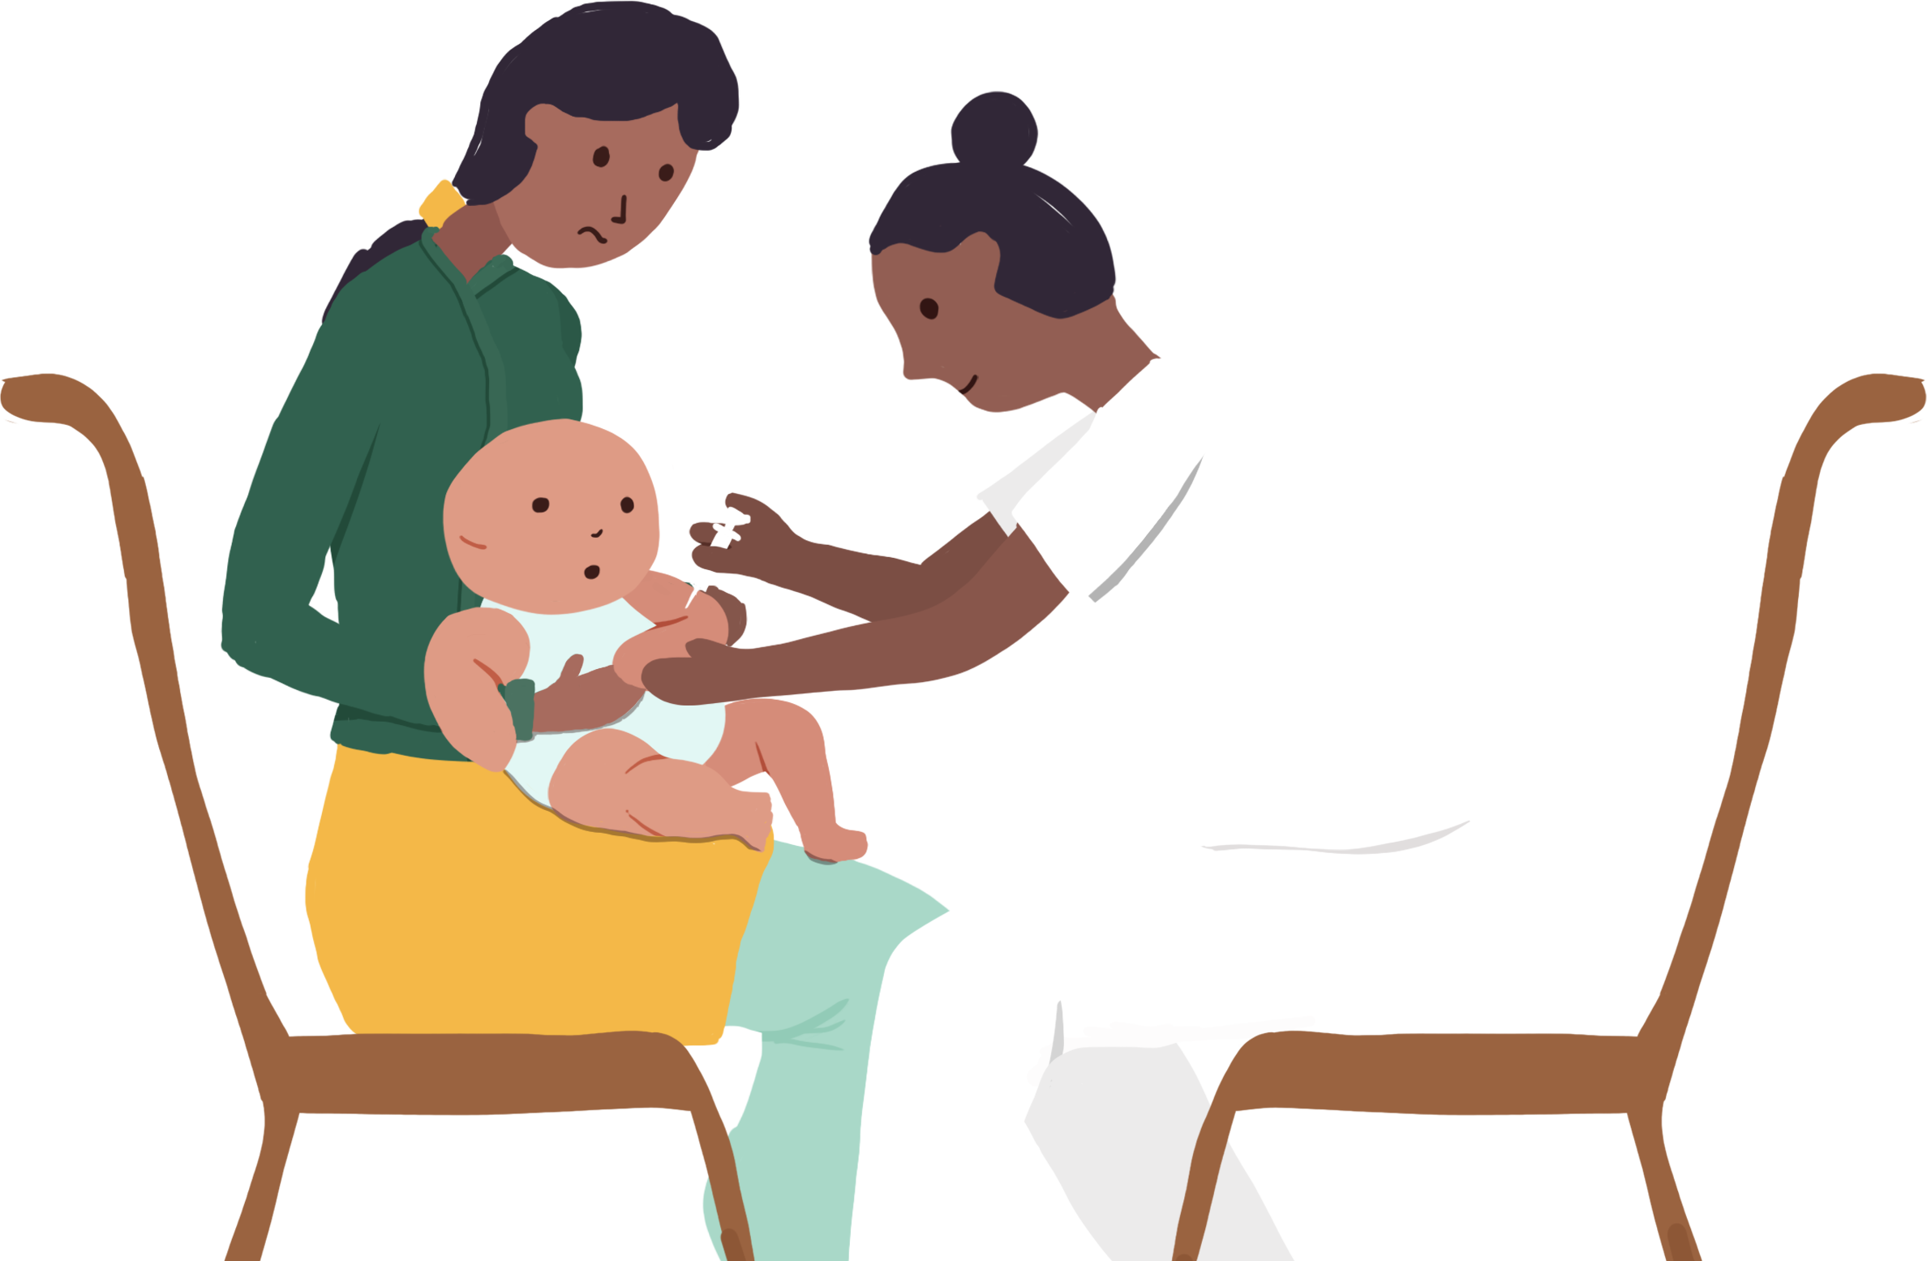

Oportunidades de obter ganhos
OPORTUNIDADES
A ampliação de um pacote integrado de WASH, vacinação contra o rotavírus e intervenções nutricionais para 100% de cobertura.
Poderia potencialmente reduzir a morbilidade em quase dois terços (63%) e a mortalidade causada
pela diarreia e pneumonia para quase metade (49%), o equivalente
a evitar mais de 697.000 mortes de crianças por ano.
Por cada dólar investido na água
e saneamento a nível global.
São conseguidos 4,3 dólares sob a forma de custos com cuidados de saúde reduzidos.
Notes:
A ampliação de um pacote integrado de WASH, vacinação contra o rotavírus e intervenções nutricionais (promoção da amamentação ou suplementação com zinco) para 100% de cobertura poderia potencialmente reduzir a morbilidade em quase dois terços (63%) e a mortalidade causada pela diarreia e pneumonia para quase metade (49%), o equivalente a evitar mais de 697.000 mortes de crianças por ano.
Por cada dólar investido na água e saneamento a nível global, são conseguidos 4,3 dólares sob a forma de custos com cuidados de saúde reduzidos. Ao expandir o acesso a serviços WASH e serviços de saúde em conjunto, poderemos aumentar ainda mais o impacto e a relação custo-eficácia.

Slide 5


Oportunidades de obter ganhos
OPORTUNIDADES
As intervenções integradas de serviços de saúde e WASH podem oferecer benefícios muito mais vastos do que a soma das suas partes.
Por exemplo, melhorias simultâneas no acesso a serviços WASH e de cuidados de saúde em conjunto parecem reduzir para metade a probabilidade de uma criança sofrer de atraso no crescimento em comparação com o acesso a serviços WASH em isolado.
Os países da África Subsariana e do Sul da Ásia que não deram resposta ao atraso no crescimento infantil enfrentam perdas económicas punitivas que chegam aos 9%-10% do PIB per capita.
A implementação de ações integradas a nível de nutrição e WASH poderia contribuir para criar uma força de trabalho mais produtiva e crescimento económico.
Notes:
As intervenções integradas de saúde e WASH podem oferecer benefícios muito mais vastos do que a soma das suas partes. Por exemplo, melhorias simultâneas no acesso a serviços WASH e de cuidados de saúde em conjunto parecem reduzir para metade a probabilidade de uma criança sofrer de atraso no crescimento em comparação com o acesso a serviços WASH em isolado.
Os países da África Subsariana e do Sul da Ásia que não deram resposta ao atraso no crescimento infantil enfrentam perdas económicas punitivas que chegam aos 9-10% do PIB per capita. A implementação de ações integradas a nível de nutrição e WASH poderia contribuir para criar uma força de trabalho mais produtiva e crescimento económico, retirando o seu país da pobreza.

Slide 6
PORQUÊ INTEGRAR?
Um total de 289.000 crianças morre todos os anos de doenças diarreicas causadas por maus serviços de WASH - uma criança a cada dois minutos.
Um total de
155 milhões de crianças com menos de cinco anos sofre de atraso no crescimento, com danos irreversíveis para o seu desenvolvimento cognitivo e físico devido à desnutrição crónica. O atraso no crescimento está frequentemente relacionado com infeções causadas por maus serviços WASH.
Água contaminada, saneamento inadequado e má higiene são fatores estreitamente relacionados com as principais causas de morte (mortalidade) e de doença (morbilidade) de crianças com menos de cinco anos, incluindo doenças diarreicas, pneumonia e desnutrição.
Uma em cada três pessoas (2,3 mil milhões)
não dispõe de uma casa de banho decente.
58% das mortes de crianças decorrentes de doenças diarreicas são causadas por maus serviços WASH.
Estima-se que metade de todos os casos de subnutrição esteja associada a infeções causadas por maus serviços WASH.
Uma cada três unidades de saúde nos países de baixos e médios rendimentos não dispõem de uma fonte de água melhorada.
1 em cada 9 pessoas (844 milhões) não tem água limpa perto d casa.
As más condições de saneamento constituem a segunda maior causa de atraso no crescimento.
Notes:
Os Objetivos de Desenvolvimento Sustentável (ODS) “são integrados e indivisíveis”. Mas o que significa isto na prática? Porquê integrar e implementar abordagens multissetoriais se estas são mais complexas e menos bem definidas? Para responder a esta pergunta, primeiro devemos analisar o desafio. A verdade pura e dura é que, apesar de se terem registado progressos na redução da pobreza e na melhoria da saúde e da educação, há muito mais a fazer para melhorar a saúde infantil e o acesso a serviços WASH:
Não se trata exclusivamente de mortalidade infantil. O custo frequentemente invisível das más condições dos serviços WASH e do acesso à saúde reside nos efeitos das doenças recorrentes: impactos no desenvolvimento das crianças que são frequentemente irreversíveis e causam sequelas para toda a vida ou deficiências. Estes efeitos impedem-nas de crescer, frequentar a escola e realizar o seu potencial.
Desta forma, é criado um ciclo intergeracional de pobreza e doença: mães doentes e desnutridas dão à luz bebés com baixo peso à nascença que depois sofrem de desnutrição e de sistemas imunitários deficientes e assim continua o ciclo.
Mas é possível transformar este ciclo num ciclo positivo: a integração dos serviços WASH e da saúde infantil pode resultar em ganhos positivos para as gerações futuras.

Slide 7
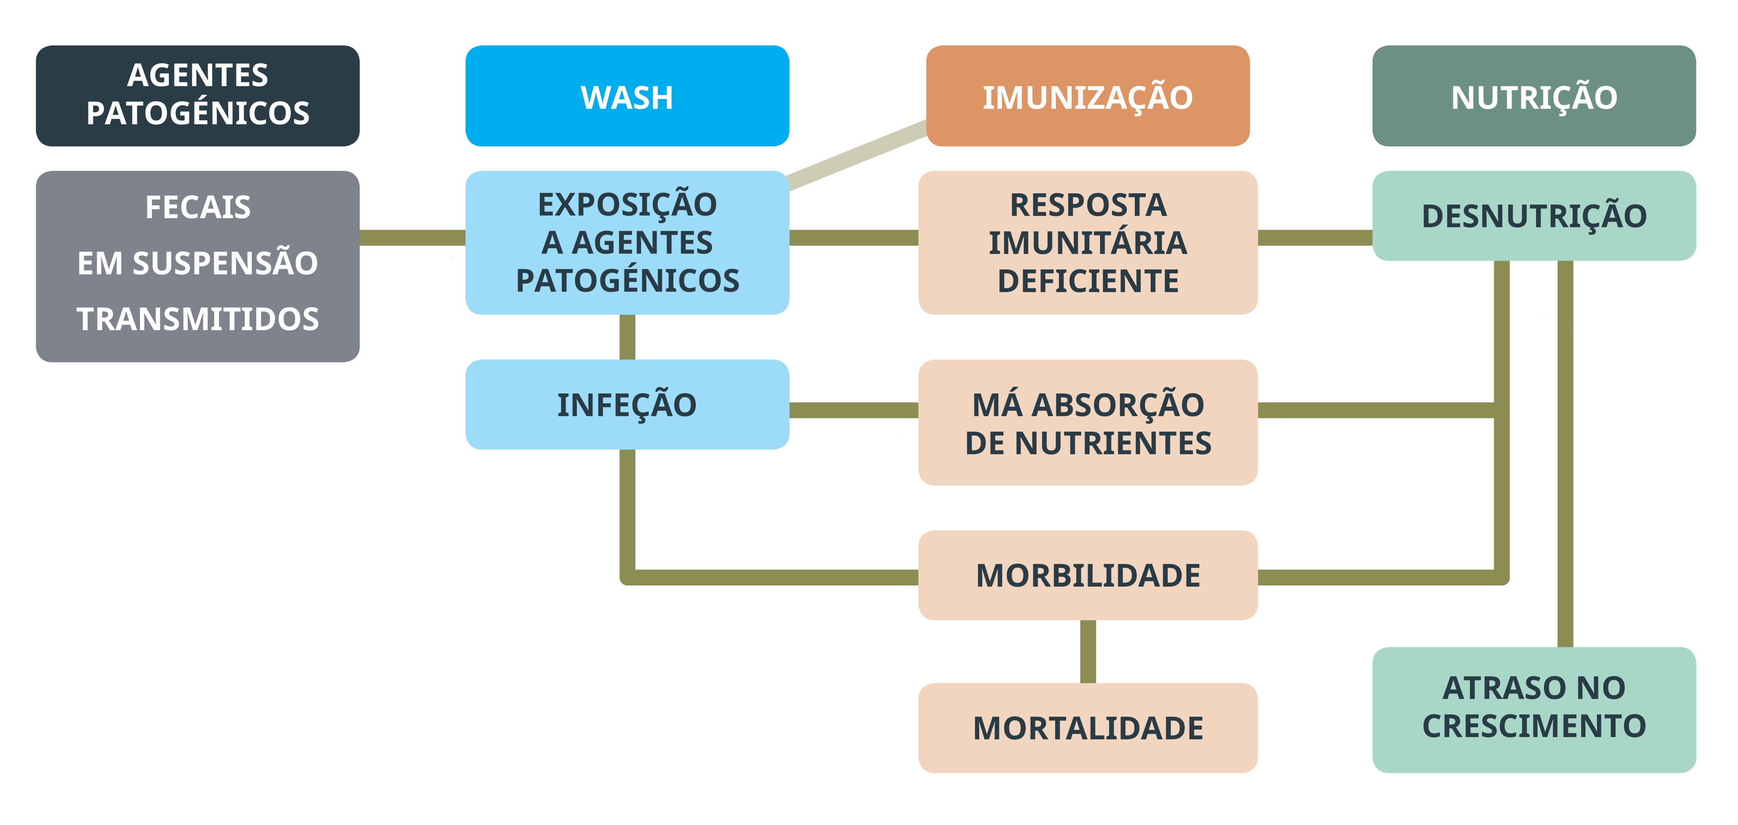


CAMINHOS DOS SERVIÇOS WASH E DE SAÚDE INFANTIL
Notes:
Como demonstram estas figuras, a saúde infantil e os serviços WASH estão estreitamente interligados por intermédio de muitos caminhos diretos e indiretos.

Slide 8
AGORA É TEMPO DE AGIR
Notes:
As pessoas não vivem as suas vidas em silos específicos dos setores.
Os desafios enfrentados pelas pessoas que vivem na pobreza são transversais a vários problemas e setores. E também as soluções têm de o ser.
A integração é uma via de dois sentidos e o ónus deve recair tanto no setor da saúde como no setor WASH, que devem agir em conjunto.
São as famílias e comunidades mais pobres que têm mais probabilidades de enfrentar condições inaceitáveis e a impossibilidade de serem alcançadas pelas abordagens tradicionais.
A integração é específica ao contexto, não existe uma “solução universal”. Contudo, já não é suficiente falar sobre integração ou redigir políticas que defendam melhorias futuras. Agora é tempo de agir.

Slide 9


Agir agora para melhorar a coordenação entre os ministérios da saúde e os ministérios responsáveis pelos serviços WASH e entre equipas alojadas nas agências doadoras. Criar uma propriedade partilhada pelos resultados partilhados.

Slide 10
É com demasiada frequência que os ministérios atuam isoladamente, desperdiçando assim oportunidades para uma coordenação melhorada.
As agências de doadores, as ONG e as agências da ONU, muitas vezes igualmente dispostas em silos, arriscam reforçar a separação.
No entanto, uma melhor partilha de informações, formulação conjunta de políticas e planeamento coordenado demonstram que abordagens inovadoras podem ser rapidamente avaliadas e alargadas ao nível nacional.
Notes:
É com demasiada frequência que os ministérios atuam isoladamente para planear e executar intervenções verticais, desperdiçando assim oportunidades para uma coordenação melhorada.
As agências de doadores, as ONG e as agências da ONU, muitas vezes igualmente dispostas em silos com equipas dedicadas a problemas específicos, arriscam reforçar a separação.
No entanto, experiências realizadas em todo o mundo começam a demonstrar que, através de uma melhor partilha de informações, formulação conjunta de políticas e planeamento coordenado, é possível avaliar rapidamente e alargar ao nível nacional abordagens inovadoras que ligam intervenções e setores.

Slide 11


Exemplo: A ação coordenada de Madagáscar para dar resposta à desnutrição
O Governo está a reforçar a coordenação de esforços na área da desnutrição e dos serviços WASH através do Plano Nacional de Ação para a Nutrição Fase III (2017-2021).
O plano:
Dá prioridade tanto às intervenções “sensíveis à nutrição” como “específicas da nutrição”.
Visa aplicar uma abordagem multissetorial ao atraso no crescimento, com uma redução de
47% para 38% até 2020.
Visa melhorar o acesso a água potável para 65% das famílias e o saneamento para 30%
e promover uma boa higiene dos alimentos
e das mãos.
Notes:
Quase metade das crianças com menos de cinco anos sofre de desnutrição crónica. Quase metade das pessoas não tem acesso a água potável e o acesso a latrinas melhoradas situa-se em 12%.
Para melhorar a coordenação, o Governo de Madagáscar tenciona:
Reforçar a política e o quadro regulamentar que regem a nutrição.
Melhorar os mecanismos de coordenação e alinhar as medidas em torno de um quadro comum de resultados.
Aumentar a mobilização de recursos internos e externos.
Estabelecer uma consulta a várias partes interessadas sobre serviços WASH e nutrição.

Slide 12


Exemplo: Ação multissetorial no estado da Baía, Brasil
Projeto multissetorial – saúde, água, saneamento, gestão pública e planeamento – coordenado ao abrigo da Secretaria de Estado da Fazenda.
Governo apoiado pelo Banco Mundial.
Em dez municípios com a maior incidência de diarreia e as piores infraestruturas de serviços WASH, o projeto:
  aumentou o número de pessoas com acesso a serviços básicos de água e saneamento
  deu formação a agentes de saúde comunitários sobre controlo ambiental, higiene e gestão de serviços WASH
  utilizou scorecards e incentivos para melhorar os comportamentos de saneamento e higiene das famílias
  melhorou a monitorização da qualidade da água em conjunto com o planeamento da bacia hidrográfica
  aumentou a cobertura de equipas de saúde familiar
  aumentou a vacinação contra o rotavírus nas crianças com menos de um ano
Notes:
Este projeto multissetorial foi um grande sucesso na Baía. Entre 2008 e 2015, o estado registou uma redução de 70% nas hospitalizações por diarreia de crianças com menos de cinco anos, em conjunto com uma redução de 40% na taxa de mortalidade infantil.

Slide 13

Agir agora para rapidamente inovar, avaliar e ampliar programas integrados. Entre os pontos de entrada promissores contam-se a colocalização de intervenções de saúde/nutrição infantil e intervenções WASH em áreas e comunidades com múltiplas vulnerabilidades e a integração da promoção da higiene nos programas de vacinação de rotina.

Slide 14
Existem intervenções comprovadas.
As diretrizes da OMS e da UNICEF apontam para integrar soluções de prevenção e tratamento para doenças diarreicas e pneumonia, como, por ex., serviços WASH, vacinas, amamentação e nutrição e tratamentos como soluções de reidratação oral e zinco ou antibióticos.
Integrar os serviços WASH nas intervenções de saúde infantil pode multiplicar vezes sem conta os resultados de melhoria da saúde, ao mesmo tempo que proporciona uma redução de custos.
Notes:
Existem intervenções comprovadas para combater as principais causas de mortalidade e doença infantil.
Por exemplo, o relatório “State of the Field” de 2017 da iniciativa Defeat DD destaca a necessidade de integrar soluções comprovadas de prevenção e tratamento da diarreia, como, por ex., através de serviços WASH, vacinas, amamentação, soluções de reidratação oral e zinco.
A nossa nova análise, em conjunto com o trabalho realizado pelo Banco Mundial e outras entidades, reforça o argumento de que integrar os serviços WASH nas intervenções de saúde infantil pode multiplicar vezes sem conta os resultados de melhoria da saúde, ao mesmo tempo que proporciona uma redução de custos.

Slide 15
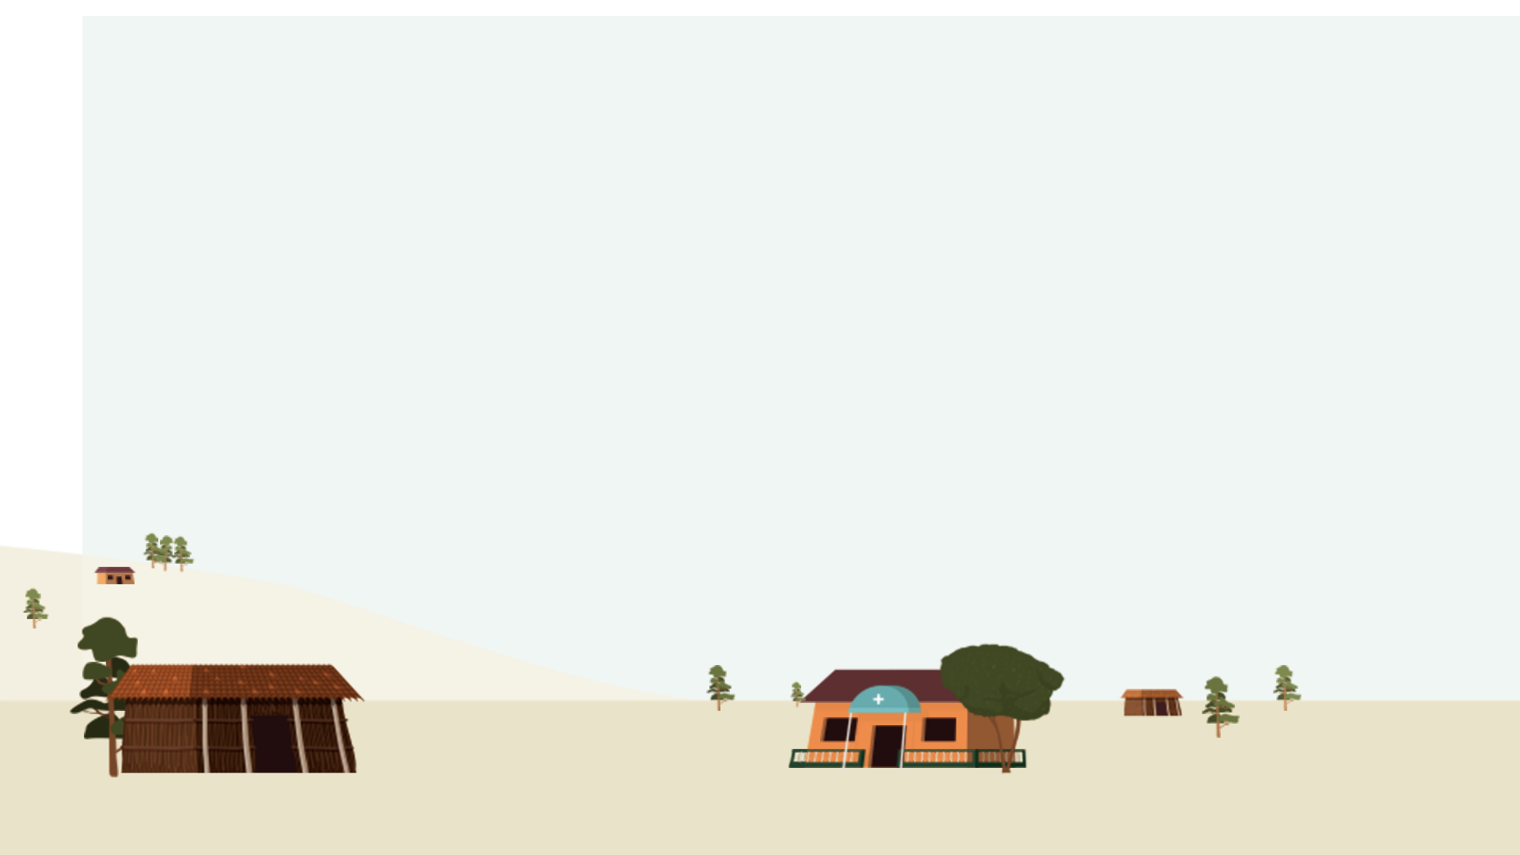
A ampliação de um pacote integrado de serviços WASH, vacinação contra o rotavírus e intervenções nutricionais (promoção da amamentação ou suplementação com zinco) para 100% de cobertura poderia potencialmente reduzir a morbilidade em quase dois terços (63%) e a mortalidade causada pela diarreia e pneumonia para quase metade (49%), o equivalente a evitar mais de 697.000 mortes de crianças por ano.
O efeito multiplicador de aliar as intervenções de saúde e WASH poderia ser substancial. Por exemplo, a vacinação contra o rotavírus integrada na promoção da higiene poderia resultar numa redução de quase o dobro na morbilidade infantil e de quase cinco vezes na mortalidade em comparação com a vacinação contra o rotavírus em isolado.
Melhorias simultâneas no acesso a serviços WASH e de cuidados de saúde em conjunto parecem reduzir para metade a probabilidade de uma criança sofrer de atraso no crescimento em comparação com o acesso a serviços WASH em isolado.
Notes:
Numa análise para a PATH e a WaterAid, o impacto das intervenções WASH na diarreia e pneumonia das crianças foi quantificado utilizando uma avaliação de risco comparativa, uma abordagem amplamente utilizada nos estudos sobre a Incidência Global da Doença da The Lancet.
A análise avaliou também o impacto de integrar a água, o saneamento e a higiene (individualmente e em conjunto) na promoção da amamentação, suplementação com zinco e imunização contra o rotavírus, o pneumococo e o Hib (Haemophilus influenzae de tipo B).
Para quantificar o impacto dos serviços WASH e da integração WASH-saúde, o estudo determinou a proporção da morbilidade e mortalidade globais causadas pela diarreia e pela pneumonia atribuíveis à falta de intervenções. O impacto conjunto das intervenções integradas foi definido como o produto dos efeitos.
Embora esta análise individual seja uma estimativa e deva ser tratada com ponderação, as suas constatações vão no mesmo sentido de outras na medida em que concluem que as intervenções integradas podem resultar em maiores benefícios do que a soma de cada intervenção separada.

Slide 16
Colocalização – um ponto de entrada
Melhorar o direcionamento conjunto das intervenções de saúde, nutrição e WASH para as comunidades e áreas com múltiplas vulnerabilidades.
Provas do Banco Mundial na Indonésia e em Moçambique demonstram que as crianças têm mais probabilidades de sofrer de atraso no crescimento, ou de morrer de diarreia, quando estão sujeitas a vários fatores de exposição e suscetibilidade.
O Banco Mundial apela aos decisores para que utilizem o mapeamento geoespacial para estabelecer prioridades e direcionar as intervenções.
Notes:
O trabalho do Banco Mundial salienta que um ponto de entrada claro para a integração consiste em melhorar o direcionamento conjunto das intervenções de saúde, nutrição e WASH para as comunidades e áreas geográficas com múltiplas vulnerabilidades.
Na Indonésia, o Banco Mundial calcula que as crianças têm mais 11% de probabilidade de sofrer de atraso no crescimento se viverem em comunidades com níveis mais elevados de defecação a céu aberto.
Em Moçambique, a exposição a serviços WASH inadequados e a outros fatores de suscetibilidade (falta de acesso a vitamina A e a soluções de reidratação oral e ter baixo peso) combinados aumenta o risco de mortalidade infantil causada por diarreia.
O Banco Mundial apela aos decisores para que utilizem o mapeamento geoespacial para estabelecer prioridades e direcionar as intervenções.

Slide 17







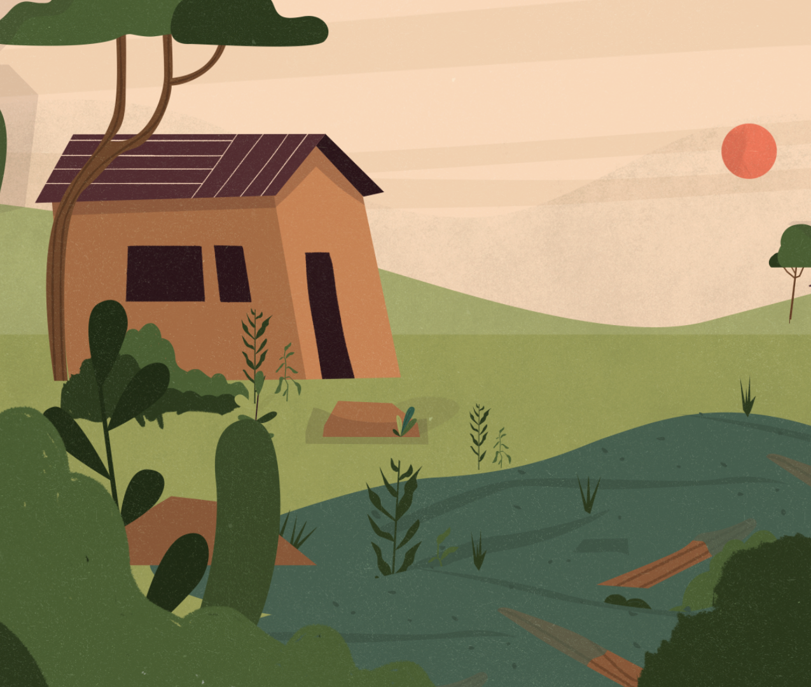
Combater a subnutrição através da integração
Estabelecer
um ambiente altamente favorável
Dar prioridade
aos bebés e às mães
Promover comportamentos de higiene abrangentes
Direcionar esforços para as mesmas áreas geográficas
Assegurar que todos os centros de saúde e escolas dispõem de instalações WASH
Notes:
Tirando proveito da colaboração entre o Movimento para o Fomento da Nutrição (SUN - Scaling Up Nutrition) e da parceria Saneamento e Água para Todos, o movimento Ação Contra a Fome (ACF), o Consórcio SHARE e a WaterAid articularam recentemente uma potencial “receita para o sucesso” para a integração das intervenções WASH e de nutrição infantil com o fim de combater a subnutrição.
Com base numa análise dos planos e políticas nacionais de nutrição e de serviços WASH, o relatório descreve resumidamente um “kit de ferramentas para a integração” que destaca vários pontos de entrada promissores:
Estabelecer um ambiente altamente favorável caraterizado pela formulação conjunta de políticas e por uma forte coordenação interministerial, com a participação de várias partes interessadas, sustentado pela liderança e pelo poder de convocação ao mais alto nível do governo.
Dar prioridade aos bebés e às mães enquanto grupo-alvo para o qual uma boa nutrição é mais importante para o desenvolvimento, incluindo através de intervenções “BabyWASH”.
Direcionar esforços para as mesmas áreas geográficas que beneficiam de ações WASH e de nutrição - aquelas com um elevado nível de subnutrição e baixo acesso a serviços WASH.
Promover comportamentos de higiene abrangentes, incluindo higiene alimentar complementar, lavagem das mãos com sabão em momentos críticos e eliminação segura de fezes de crianças.
Assegurar que todos os centros de saúde e escolas dispõem das instalações WASH necessárias para prestar serviços de nutrição e saúde e educar trabalhadores da saúde da linha da frente, professores e cuidadores nas interseções entre saúde, nutrição, educação e WASH.

Slide 18

Integrar a promoção da higiene e programas de vacinação de rotina
Utilizar a implementação dos programas de vacinação de rotina para promover comportamentos como lavar as mãos com sabão e uma boa higiene dos alimentos em conjunto com a promoção da amamentação exclusiva para os bebés.
A integração dos serviços WASH poderia melhorar a eficácia das vacinas para doenças entéricas (por exemplo, rotavírus, cólera, tifo), reduzir a desconfiança relativa ao programa de imunização, melhorar a adesão às vacinas de rotina e reforçar os sistemas de saúde.

Slide 19
Exemplo: Nepal integra higiene na implementação da vacinação contra o rotavírus
As mães que acabam de ter filhos visitam uma clínica de imunização pelo menos cinco vezes nos primeiros nove meses de vida da criança.
A intervenção de promoção da higiene melhorou todos os comportamentos de higiene fundamentais
(de 2% para 54%).
As mulheres voluntárias do sistema de saúde comunitário promovem a mudança do comportamento de higiene e uma saúde melhorada.
Também
aumentou a cobertura da imunização, reduzindo o abandono e a taxa de desperdício de vacinas, e ajudou a chegar à população não alcançada.
O projeto-piloto foi implementado em quatro distritos e está agora em transição para a fase de ampliação.
Notes:
No Nepal, uma mãe que acaba de ter um filho leva o seu bebé a uma clínica de imunização pelo menos cinco vezes nos primeiros nove meses de vida da criança, o que torna estas clínicas num excelente ponto de contacto para a promoção da mudança do comportamento de higiene e de uma saúde melhorada.
Ao integrar a promoção da higiene no programa de imunização de rotina existente no Nepal, este projeto está a revolucionar a forma como os setores da higiene e da saúde pública funcionam em conjunto.
A intervenção-piloto decorreu entre fevereiro de 2016 e junho de 2017 em quatro distritos – Bardiya, Jajarkot, Myagdi e Nawalparasi – e está agora em transição para a fase de ampliação.
Uma avaliação independente demonstra que a intervenção de promoção da higiene melhorou todos os comportamentos de higiene fundamentais (de 2% na base de referência para 54% ao fim de um ano de implementação), enquanto principal resultado, além de ter contribuído para o aumento da cobertura da imunização, a redução do abandono e da taxa de desperdício de vacinas e a ajuda a chegar às pessoas não alcançadas.

Slide 20

Agir agora para instaurar um sistema de financiamento nacional e internacional que apoie e incentive uma abordagem integrada. Os doadores necessitam de defender e possibilitar uma rápida experimentação através de abordagens integradas inovadoras.

Slide 21
Os planos que integram a saúde infantil e os serviços WASH devem ser apoiados pelo financiamento necessário.
Os resultados sustentáveis a longo prazo das abordagens integradas poderiam ter um efeito transformacional em termos de colocar um país no caminho certo rumo à prosperidade.
Os doadores têm um papel fundamental a desempenhar.
Notes:
É com frequência que os governos nacionais evitam uma abordagem mais integrada devido a barreiras institucionais, batalhas territoriais entre ministérios ou um financiamento rígido e inflexível.
Outra fonte de hesitação reside no facto de as abordagens integradas se centrarem menos em resultados de contagem rápida, como o número de crianças vacinadas ou que receberam suplementação com zinco, e mais em medir os impactos na saúde, tarefa que demora mais tempo.
Contudo, resultados sustentáveis a longo prazo poderiam ter um efeito transformacional em termos de colocar um país no caminho certo rumo à prosperidade.
Os doadores têm um papel fundamental a desempenhar no que se refere a incentivar e possibilitar que os governos que apoiam assumam uma abordagem intersetorial e integrada. Os doadores têm de defender e possibilitar uma experimentação rápida através de abordagens inovadoras, oferecendo flexibilidade para realizar estas experimentações em projetos-piloto e testar várias abordagens.

Slide 22
O Mecanismo de Financiamento Global – uma oportunidade de
financiar a integração?
O modelo do Mecanismo de Financiamento Global coloca a ênfase numa abordagem liderada pelo país com vista a melhorar a saúde e nutrição nas vertentes reprodutiva, materna, neonatal, infantil e adolescente.
O processo do cenário de investimento do Mecanismo de Financiamento Global “baseia-se numa perspetiva multissetorial”. Como tal, poderia financiar abordagens WASH-saúde mais integradas.
O Mecanismo de Financiamento Global destaca dois países que utilizam o financiamento para combinar serviços WASH e medidas de saúde/nutrição: a Tanzânia e a República Democrática do Congo.
Com o Mecanismo de Financiamento Global prestes a beneficiar da sua primeira grande reposição, e com planos de expansão, apelamos aos governos e doadores para que tirem proveito desta oportunidade de financiar uma integração eficaz dos serviços WASH e de saúde infantil.
Notes:
O Mecanismo de Financiamento Global é o braço financeiro e plataforma de implementação da iniciativa “Cada Mulher, Cada Criança”.

Slide 23
AGIR AGORA
Para que os ODS se tornem realidade, são necessárias medidas arrojadas e novas linhas de reflexão, que ultrapassem os silos tradicionais.
As crianças de hoje, e as economias de amanhã, dependem de governos e doadores que atuem urgentemente para reforçar a coordenação, a integração e o investimento em saúde infantil e serviços WASH.
Apelamos aos decisores para que ajam agora com a ambição e a inovação necessárias para forjar um caminho com vista a alcançar a saúde e prosperidade para todos, sem deixar ninguém para trás.

Slide 24
#DefeatDD
#HealthyStart
Leia o relatório
www.washmatters.wateraid.org/integrate-for-health
www.DefeatDD.org

